Slide 1



Conceptos de Vulnerabilidades
Edgar Daniel López Carbajal 7M LIDTS

Slide 2



Herramientas de Vulnerabilidades
Software para identificar debilidades en redes y sistemas.

Slide 3












Herramientas de vulnerabilidades
Nmap: Escáner de red para descubrir dispositivos, puertos y evaluar la seguridad de sistemas.
Joomscan: Analiza vulnerabilidades en sitios web basados en Joomla, ayudando a fortalecer su seguridad.
Wpscan: Detecta debilidades en sitios web de WordPress, mejorando la protección contra posibles ataques.
Nessus Essentials: Escáner de vulnerabilidades para identificar fallos de seguridad en sistemas y redes.
Vega: Herramienta de prueba de seguridad web para encontrar vulnerabilidades en aplicaciones y sitios.

Slide 4
Inteligencia Miscelaneo

Slide 5






Inteligencia Misceláneo
Gobuster: Herramienta de pruebas de seguridad que busca rutas ocultas en aplicaciones web mediante ataques de fuerza bruta.
Dumpster Diving: Táctica de ingeniería social que busca información valiosa en desechos físicos para ataques.
Ingeniería Social: Manipulación psicológica para obtener información confidencial o acceso no autorizado a sistemas.

Slide 6



Inteligencia Activa
Recopilación proactiva de información mediante acciones directas, como escaneo y búsqueda de vulnerabilidades.

Slide 7


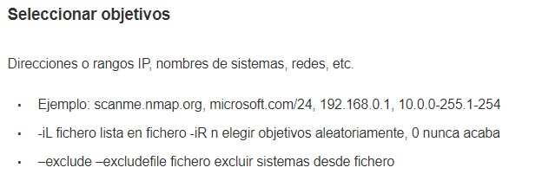

Inteligencia Activa
Análisis de dispositivos y puertos con Nmap: Uso de Nmap para descubrir y evaluar dispositivos y servicios en una red.
Parámetros y opciones de escaneo de Nmap: Configuraciones personalizadas para adaptar el escaneo de Nmap a necesidades específicas.
Full TCP scan: Escaneo exhaustivo de todos los puertos TCP de un dispositivo o red con Nmap. Stealth Scan: Escaneo sigiloso que busca minimizar detección al reducir actividad de red, realizado por Nmap.
Fingerprinting: Técnica para identificar sistemas y aplicaciones mediante análisis de respuestas de red.
Zenmap: Interfaz gráfica para Nmap que facilita visualización y análisis de resultados de escaneos. Análisis traceroute: Rastreo de ruta de paquetes para identificar nodos y demoras en comunicaciones de red.

Slide 8


Bibliografía
Molina Marin, Y y Orozco Nott, L. (2020). Vulnerabilidades de los Sistemas de Información: una revisión. Tecnológico de Antioquia, Institución Universitaria.
Choi, K., & Toro – Álvarez, M. Cibercriminología: Guía para la Investigación del Cibercrimen y Mejores Prácticas en Seguridad Digital1
KA, M. Aprendizaje análisis de malware2. Toro, G. (n.d.). Guía de referencia de Nmap.

